Slide 1

Vizualizace průběhu soutěže
InterLoS
Interlos.fi.muni.cz

Slide 2
Co je InterLoS a jak to probíhá
Onlinová soutěž
Jednou ročně
Jeden den
15:00 – 20:00
Okamžité vyhodnocení na webu
Letos proběhne
30. listopadu
Celkem 27 úloh
3 sady po 9 úlohách
V každé sadě:
  3 šifrovací úlohy
  3 programovací úlohy
  3 logické úlohy
Bodování:
  Body za správnou odpověď
  Penalizace za špatnou odpověď
  Bonus za každou trojici L + P + Š

Slide 3
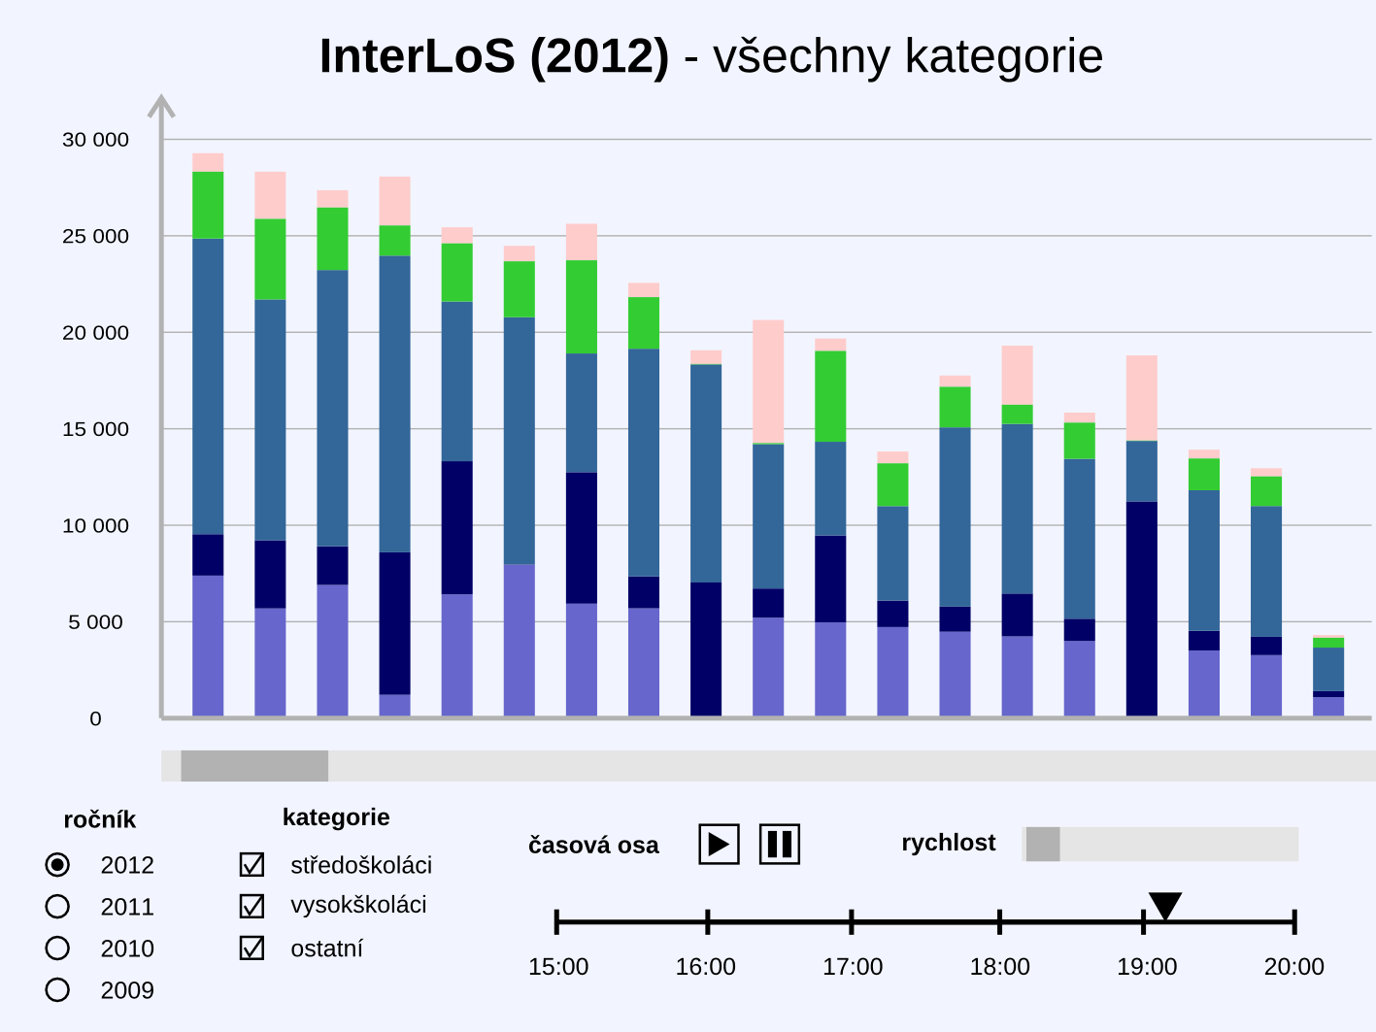
Vizualizace

Slide 4
Děkujeme za pozornost
Interlos.fi.muni.cz

